Slide 1

Fyzika kondenzovaného stavu
3. prezentace
(Difrakce RTG záření na krystalech)

Slide 2
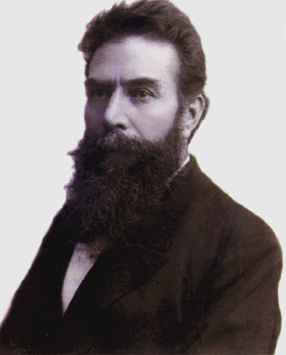
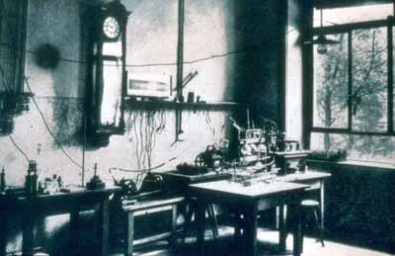
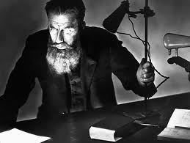
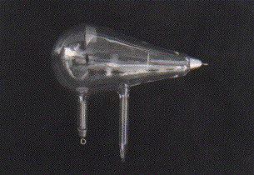
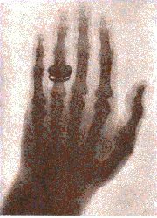
W. C. Roentgen (1895)

Slide 3
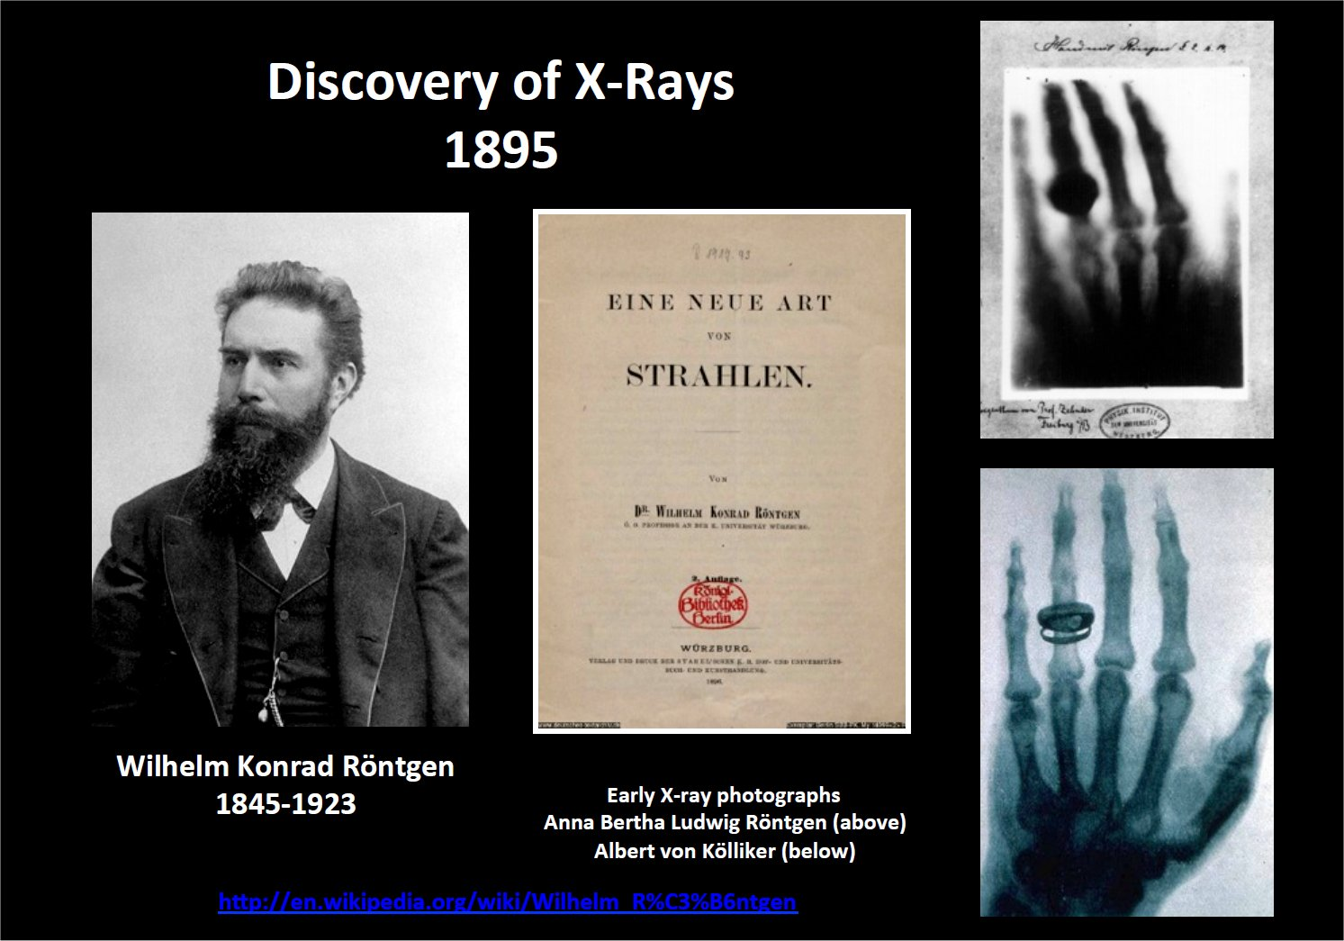

Slide 4
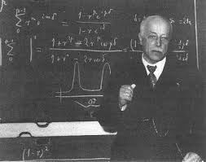
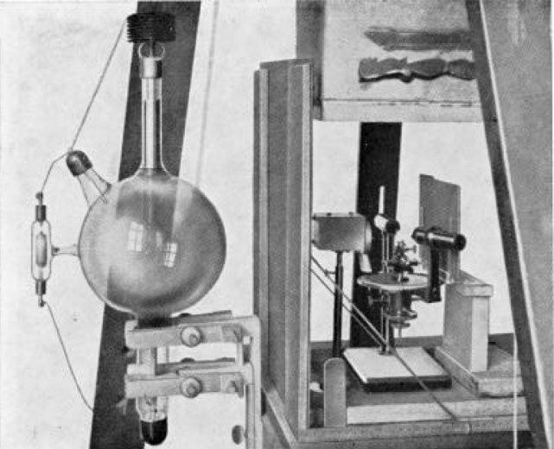
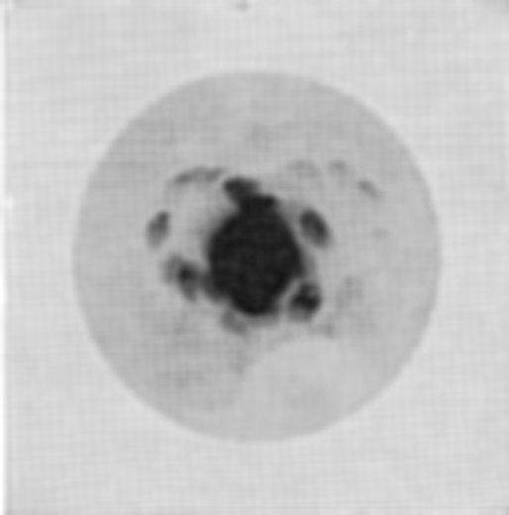
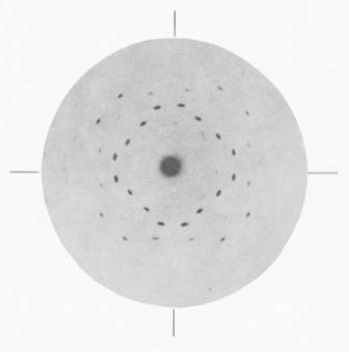
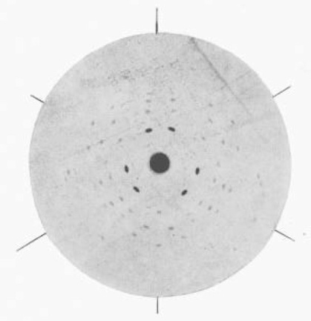
8. 7. 1912
Walter Friedrich
Paul Knipping

Slide 5
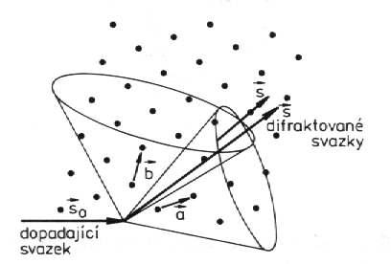
Difrakce na rovinné mřížce

Slide 6
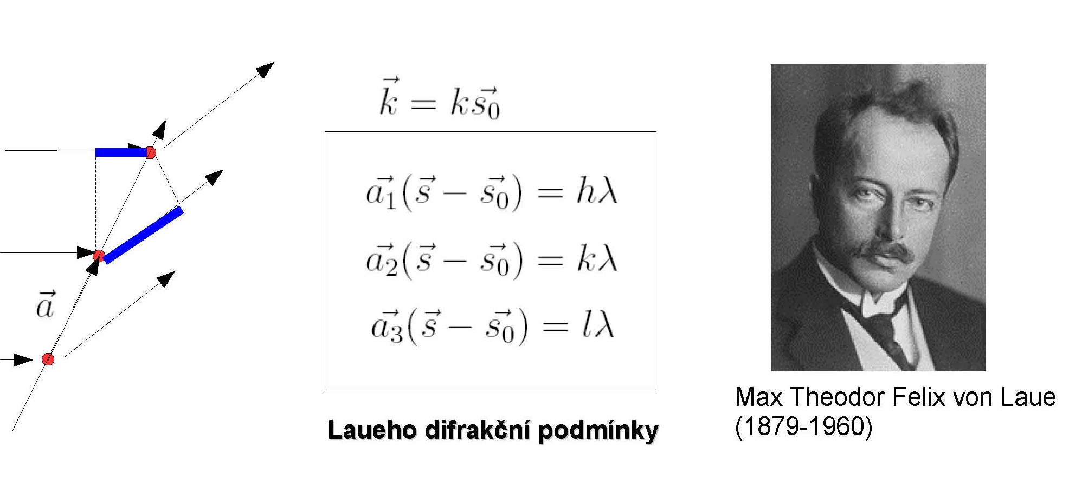
Laueho rozptyl

Slide 7
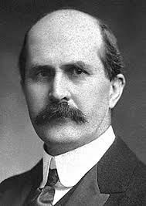
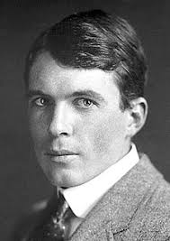
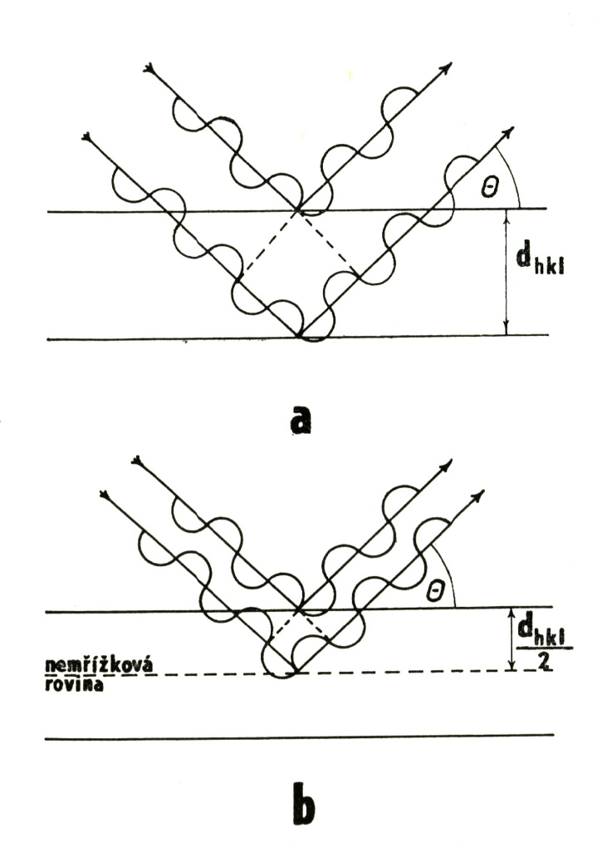
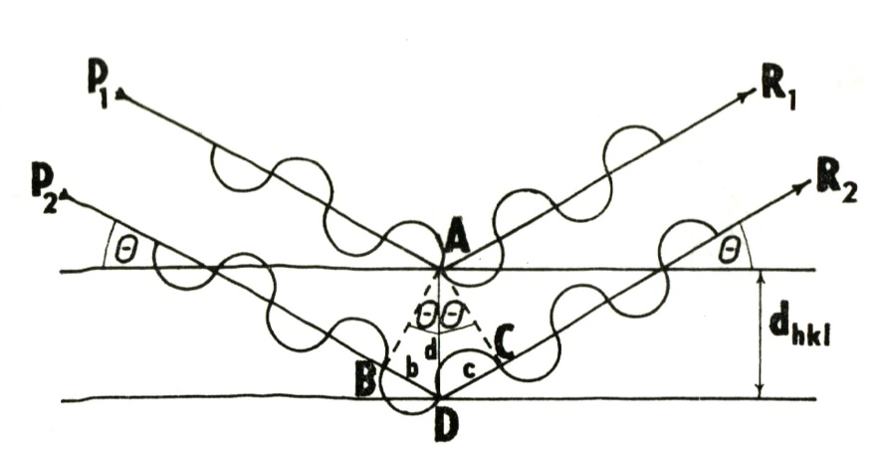

Braggův rozptyl
William Henry Bragg (1862-1942)
William Lawrence Bragg (1890-1971)
Nobelova cena - 1915
n = 0,1,2,3,…
- řád reflexe
Reflexe n-tého řádu na souboru rovin (hkl) o mezirovinné vzdálenosti d_{hkl} je ekvivalentní reflexi prvního řádu
na souboru rovin (nh nk nl).
$$2d_{hkl}sinθ=nλ$$

Slide 8
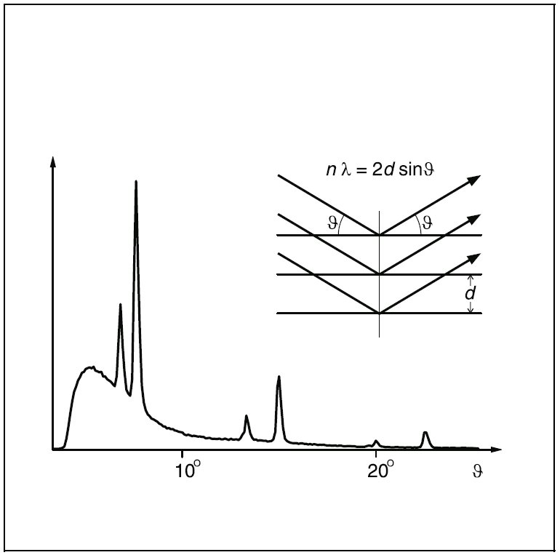
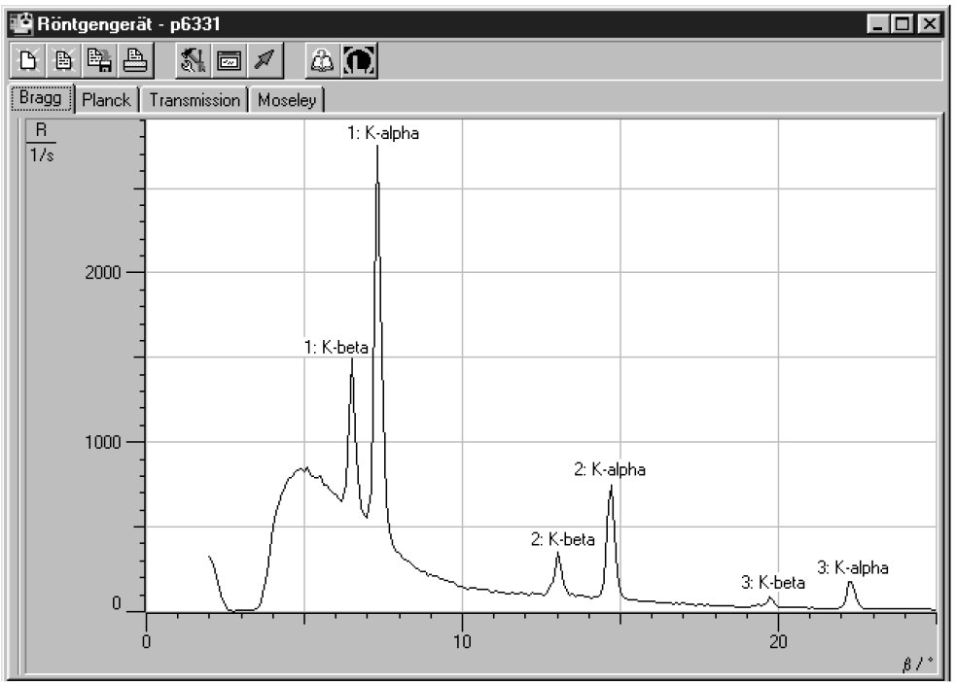
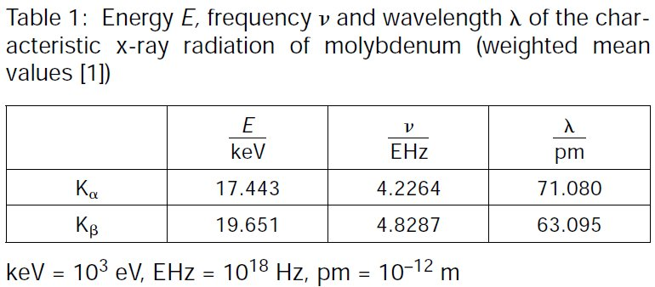
Spektrum Mo rentgenky (Leybold)

Slide 9
Vznik charakteristického RTG záření
Valenční pás

Slide 10
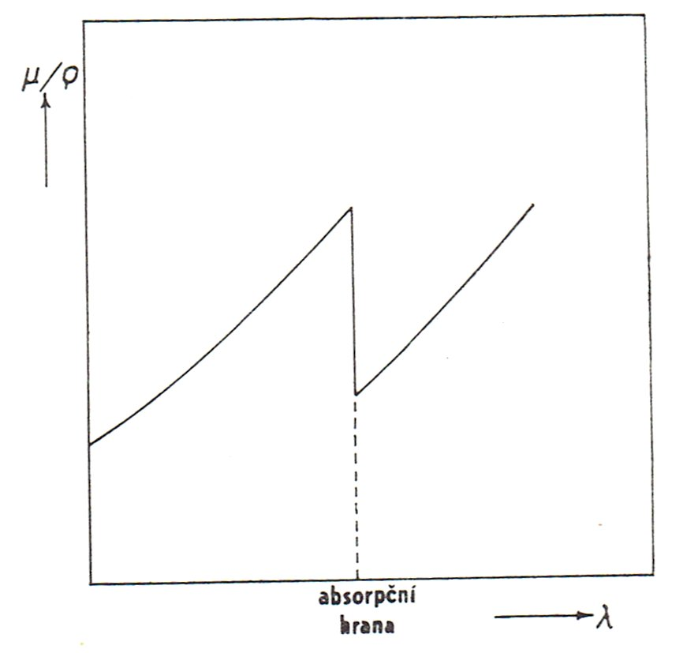
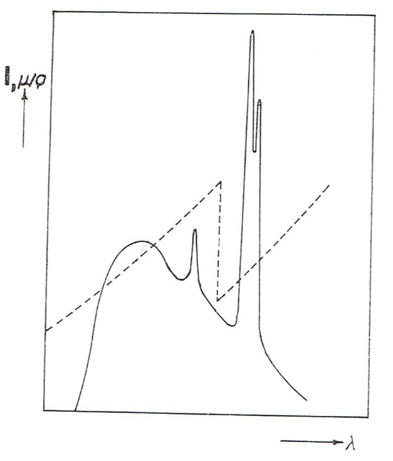

β - filtr
I – intenzita svazku zeslabeného absorpcí
I₀ – intenzita dopadajícího záření
x – tloušťka vrstvy absorbující látky
μ – lineární absorpční koeficient
μ/ρ - hmotnostní absorpční koeficient
$$I=I_{0}e^{−μx}$$
Kratochvíl B., Jenšovský L.: Úvod do krystalochemie. SNTL, Praha 1987.

Slide 11
Vlastnosti rentgenek
Nejběžnější rentgenky:
anoda | λ (Kα₁)/pm | λ (Kα₂)/pm | λ(Kα) * | U_{A} /kV ** | β-filtr
Cu | 154,056 | 154,439 | 154,184 | 8,98 | Ni
Mo | 70,930 | 71,359 | 71,073 | 20,00 | Zr
Co | 178,897 | 179,285 | 179,026 | 7,71 | Fe
Fe | 193,600 | 193,998 | 193,736 | 7,11 | Mn
* vážený průměr složek Kα₁, Kα₂
** budicí napětí

Slide 12
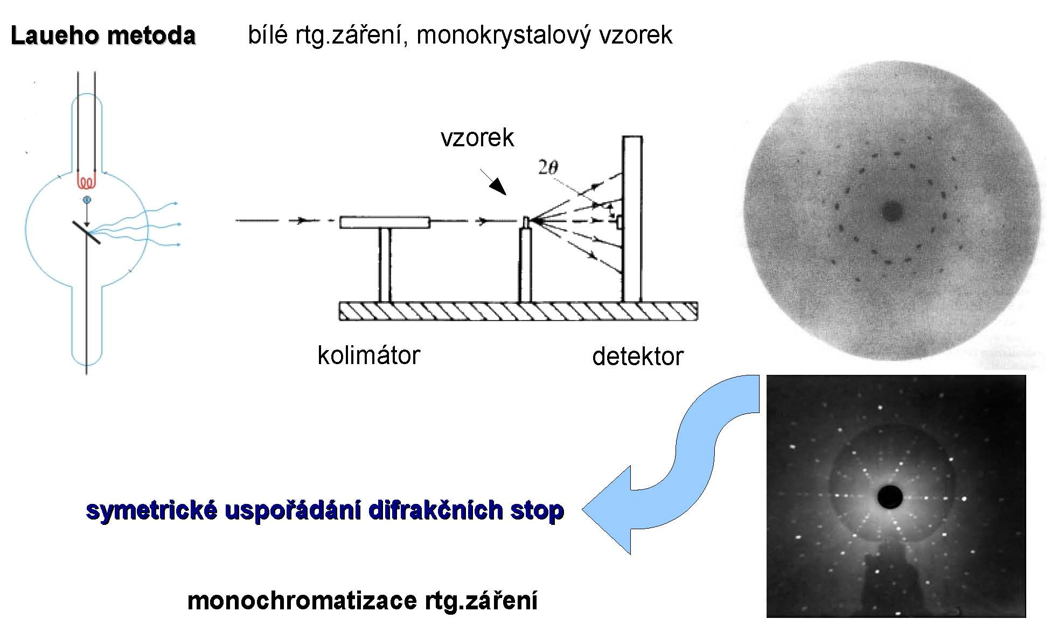
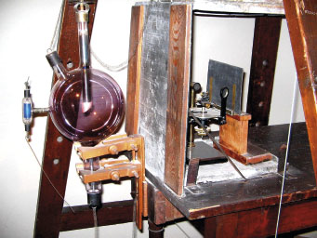
Laueho metoda
Kraus I.:Max von Laue a jeho objev difrakce rentgenového záření na krystalech. Čs. Čas. Fyz. 62 (2012) 248-252.

Slide 13
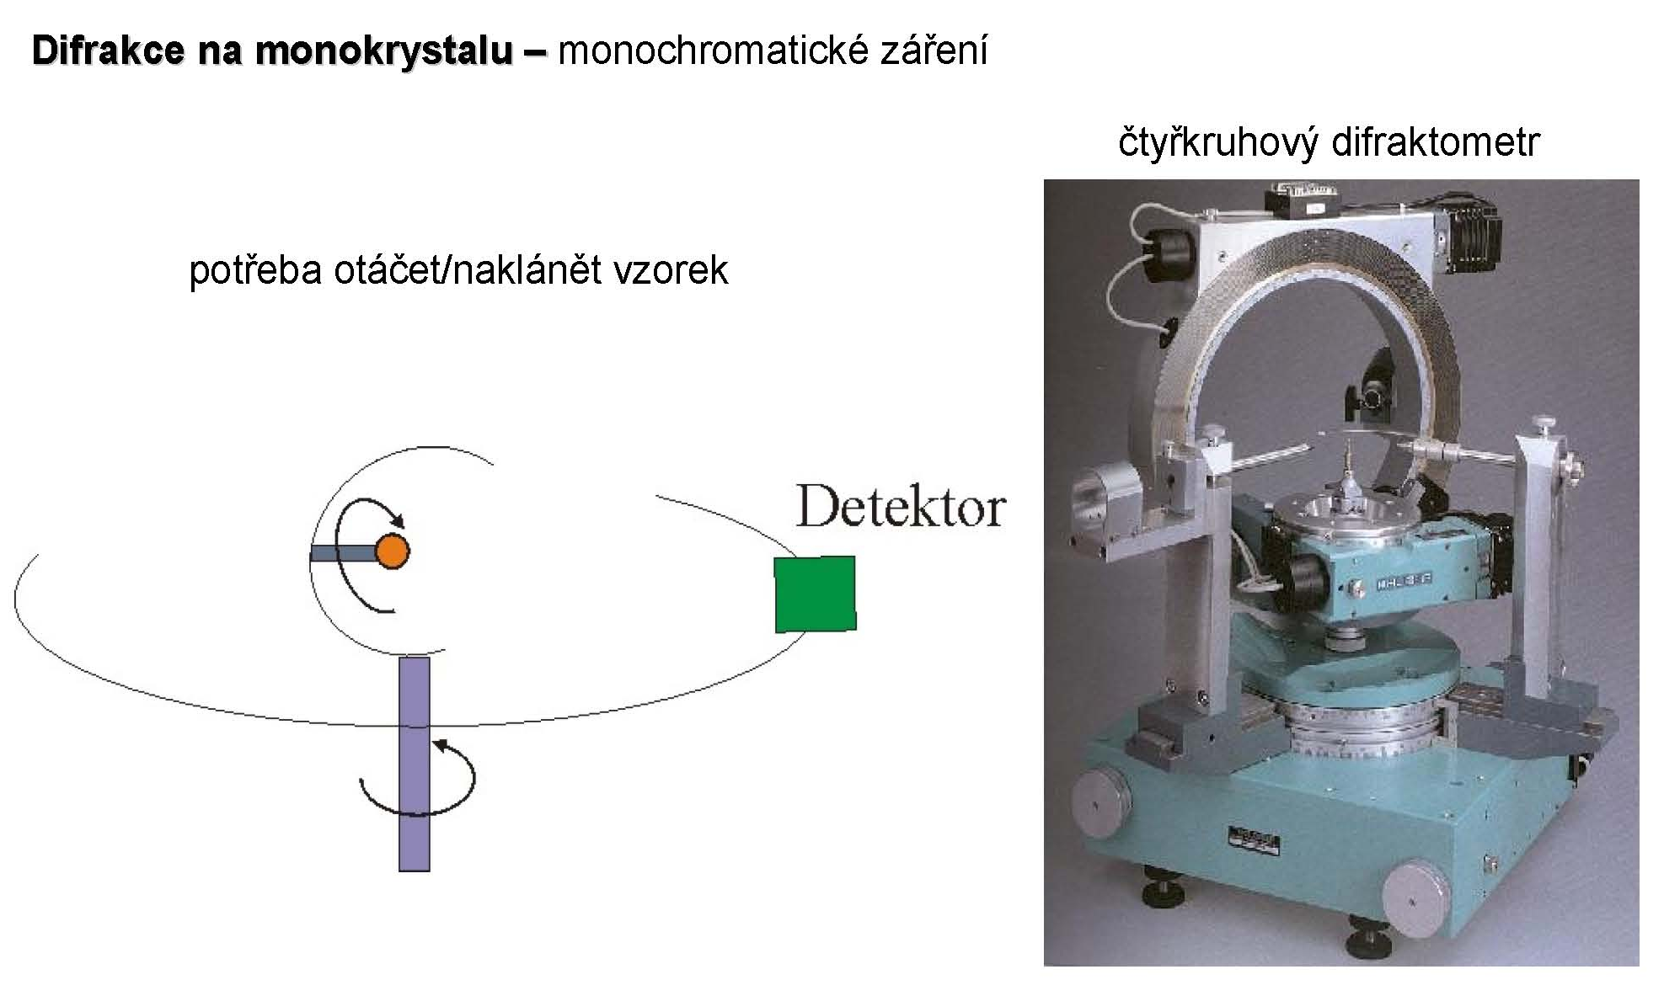
Metoda otáčivého krystalu

Slide 14
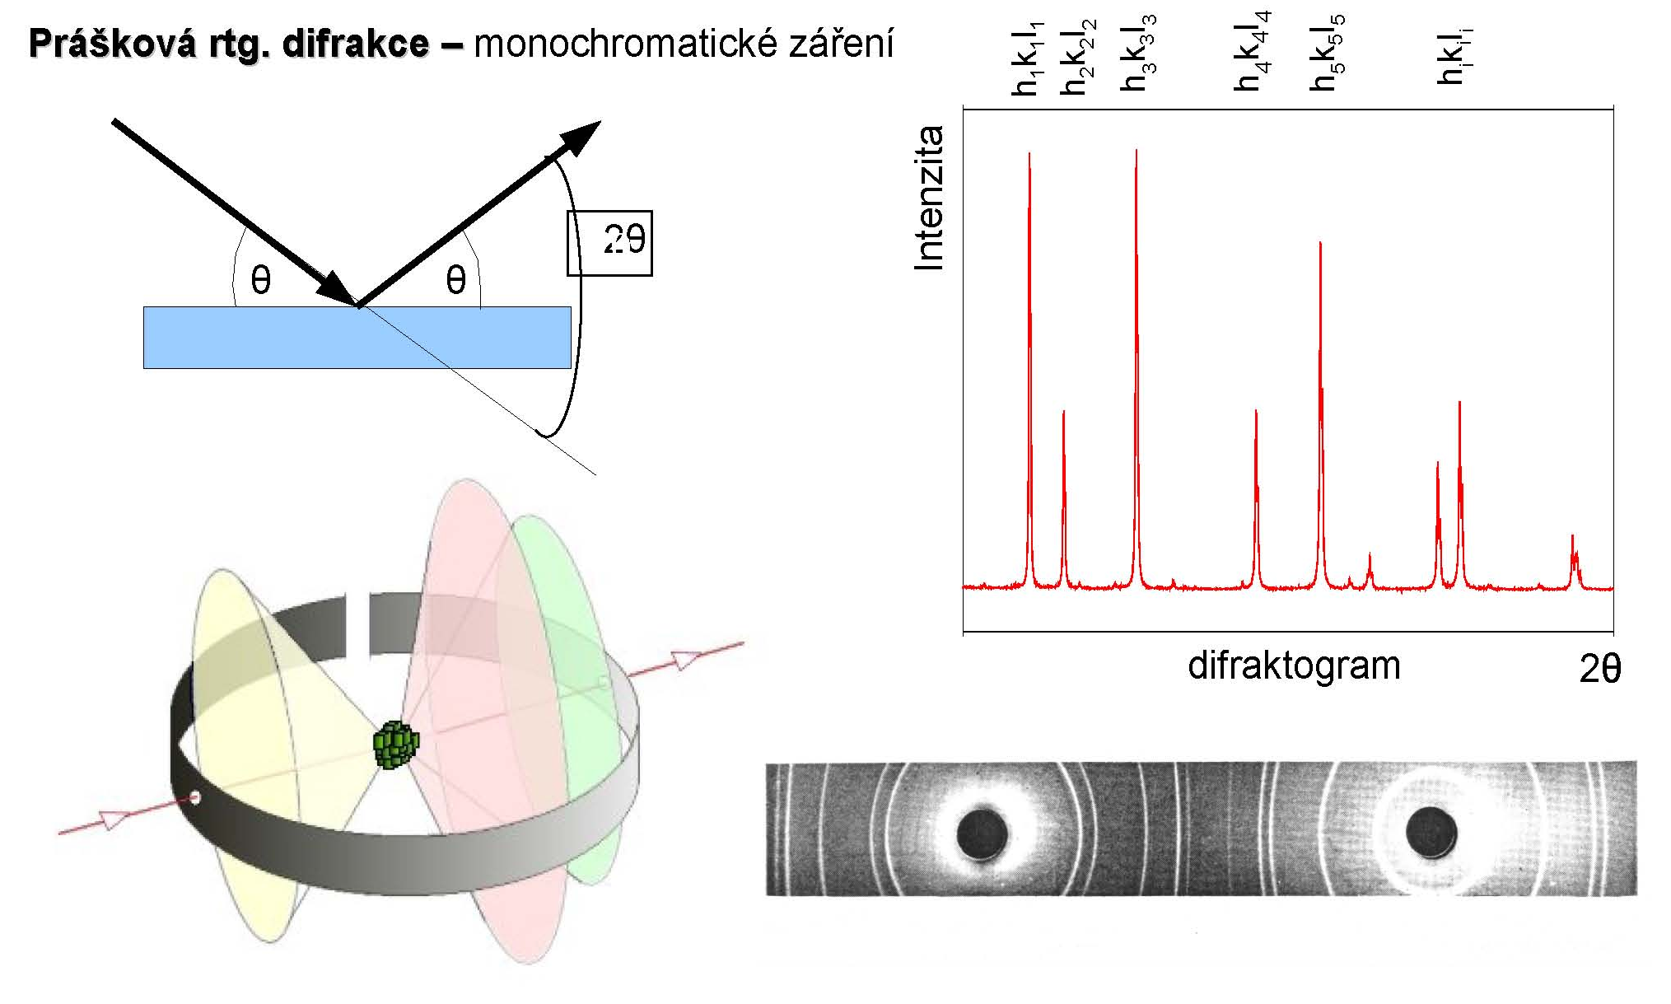
Debye - Scherrer

Slide 15
Reciproká mříž
dodatek
ke geometrickému popisu struktury krystalických látek

Slide 16
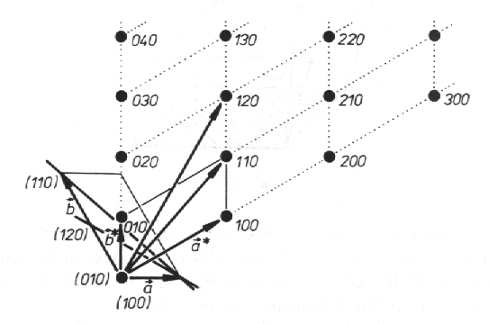
Konstrukce reciproké mříže

Slide 17
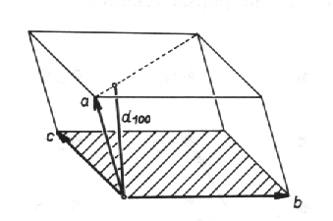
Objem primitivní buňky

Slide 18
Základní translační vektory reciproké mřížky
K_{r} - reciproká konstanta
„praktické hodnoty“ K_{r}:
1nebo 2π

Slide 19
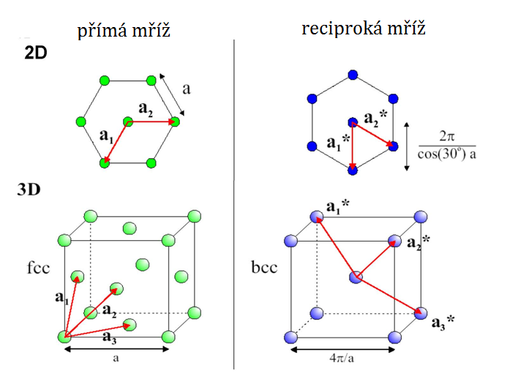
Přímá a reciproká mříž

Slide 20
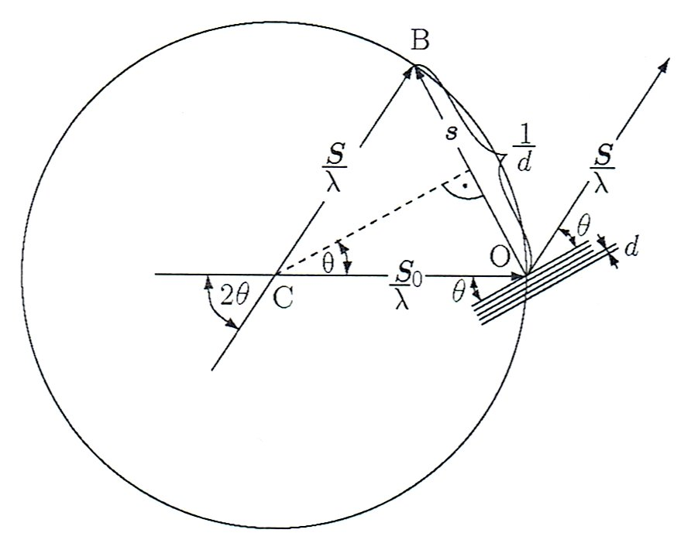
Ewaldova konstrukce
Převzato: Kraus I., Fiala J.: Elementární fyzika pevných látek. ČVUT, Praha 2017.

Slide 21
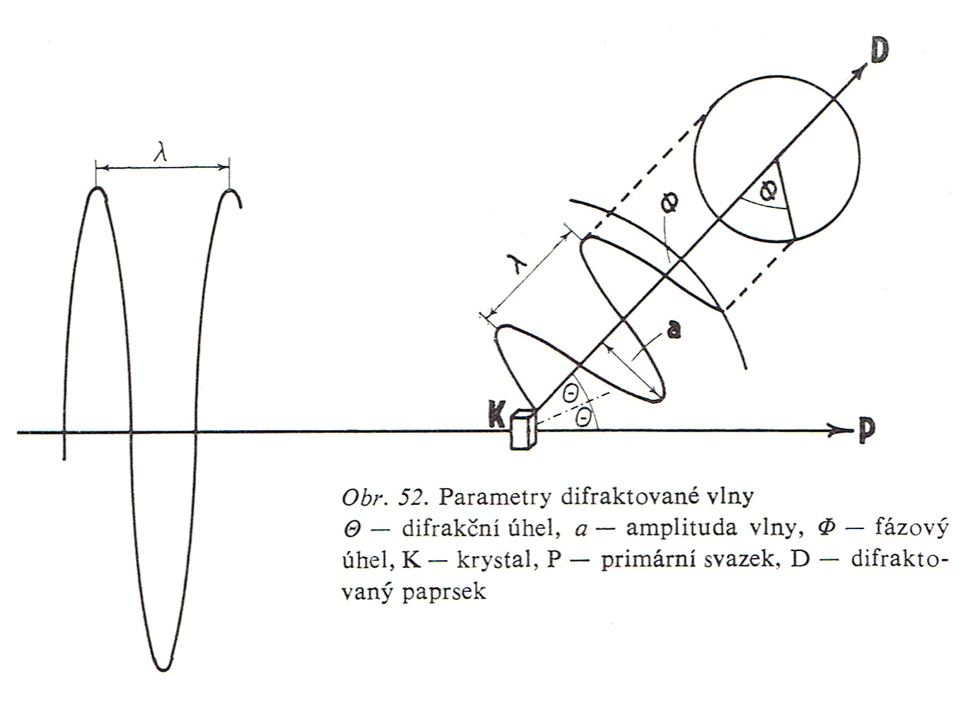
Difraktovaná vlna
Kratochvíl B., Jenšovský L.: Úvod do krystalochemie. SNTL, Praha 1987.

Slide 22
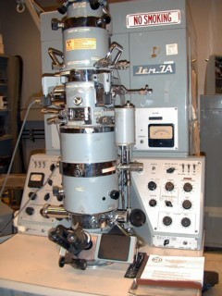
Elektronový mikroskop
mikroskop
difraktograf

Slide 23
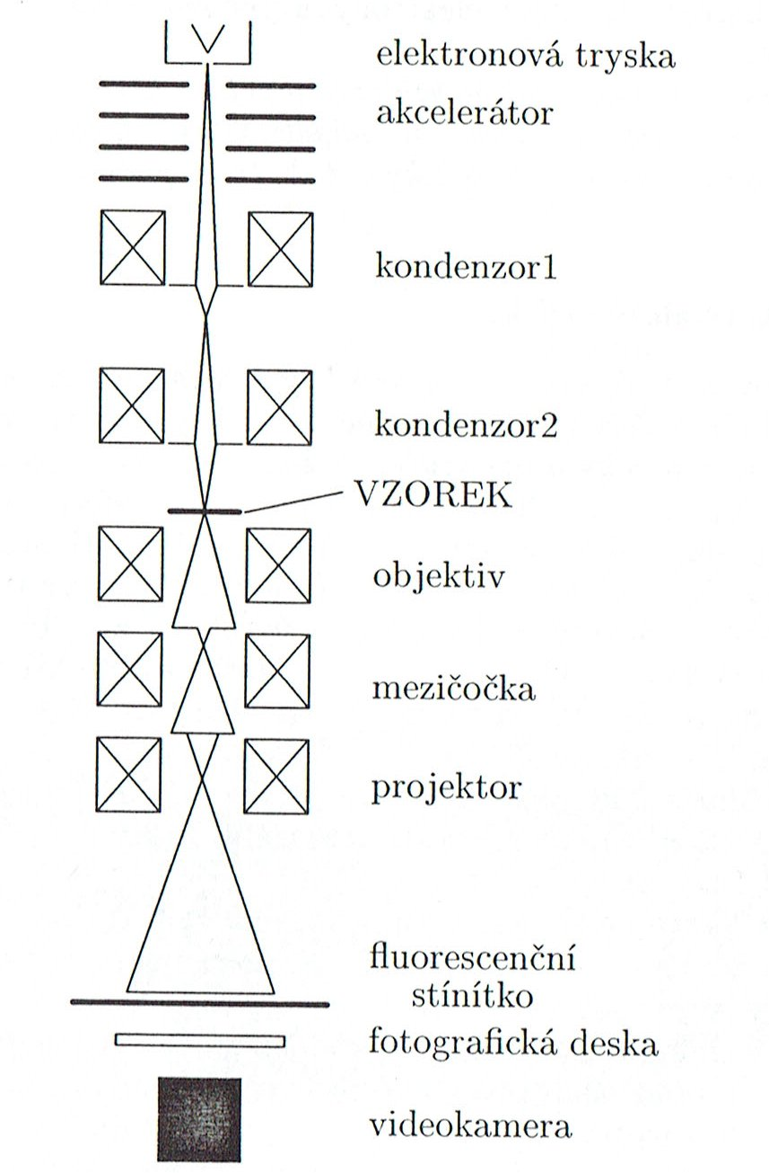
Schéma transmisního elektronového mikroskopu
Karlík M.: RMF 72 (1995) 217

